Slide 1


Slide 2
Wer sind wir?

Slide 3
C-Tech
„modern problems require creative solutions“
Gründung: Oktober 2020
Mitarbeiter: 4
unser Team:
Leon Schwarz – CEO/Teamleitung
Pascal Roschkowski – Controlling/Marktanalyse
Tobias Röpke – technischer Leiter
Philipp Otto – Marketing

Slide 4
Was machen wir?

Slide 5
Groß Skalierbarer Anbau von Meeresalgen
Nutzung der Meeresflächen als Anbaugebiete
Reduzierung der Last auf terrestrischen Agrarflächen
Unterwassserdrohne zur automatisierten
Ernte und Aussaat von Algen

Slide 6
Kreativitätstechniken

Slide 7

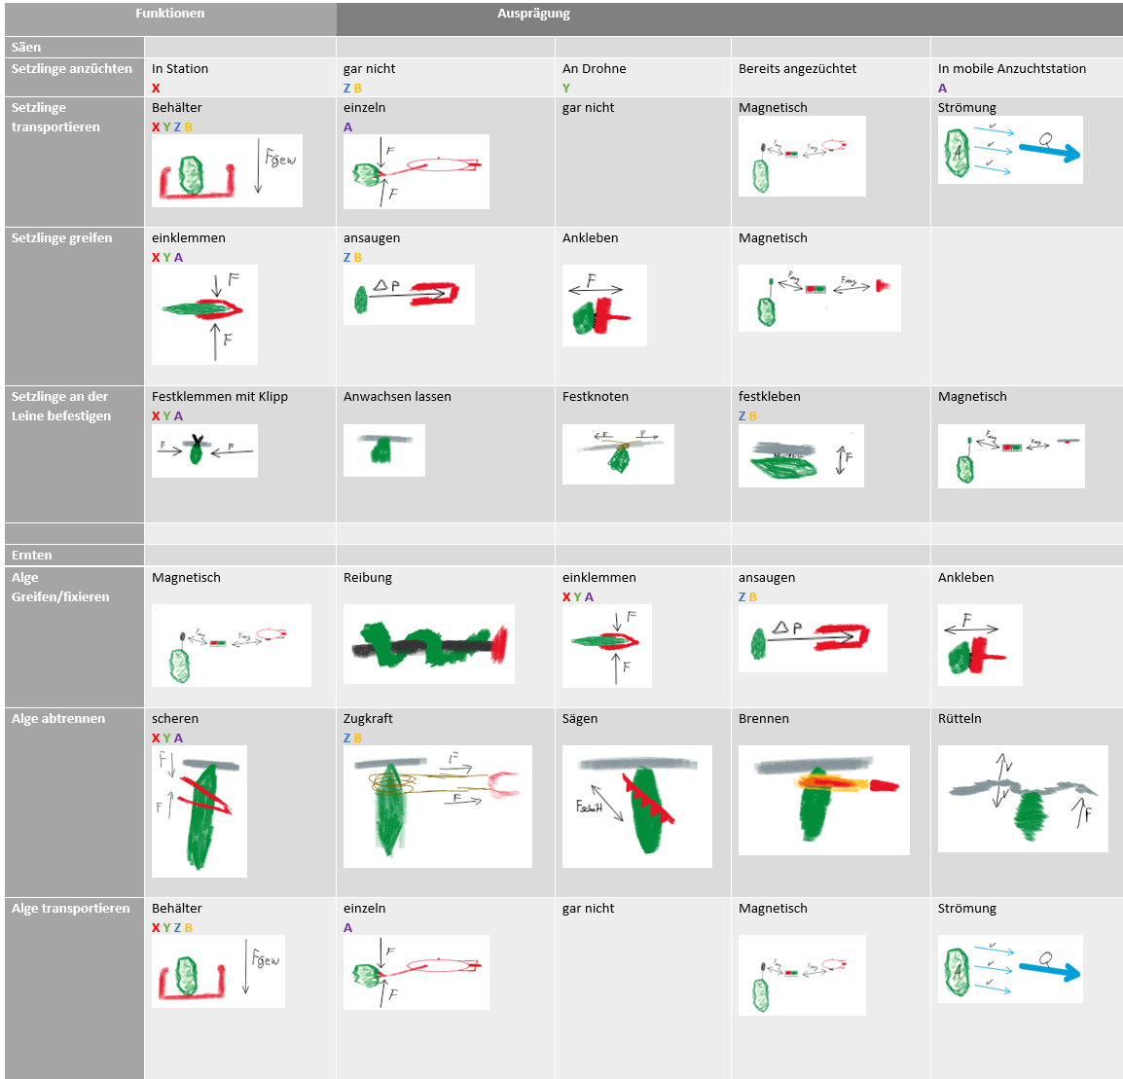

Slide 8
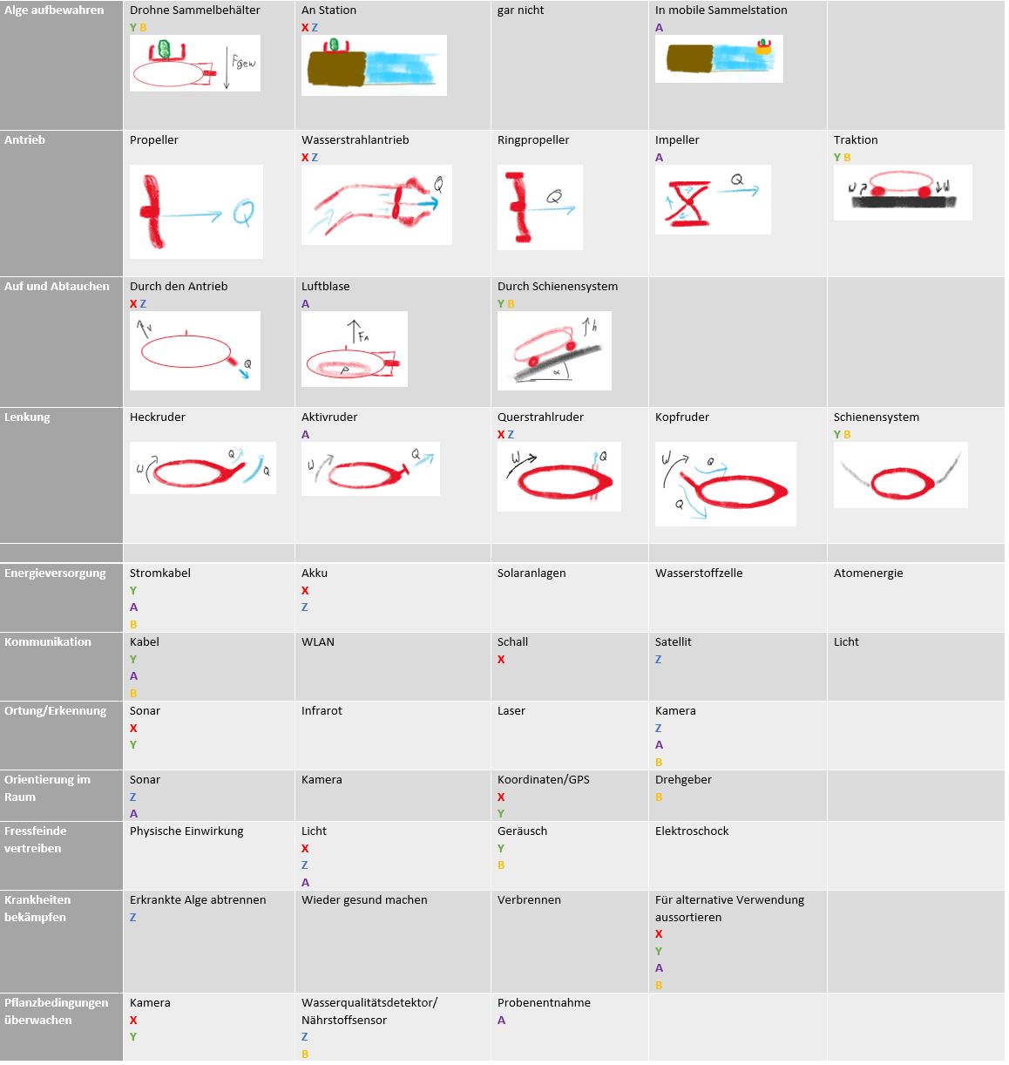

Slide 9
Kreativitätstechniken

Slide 10

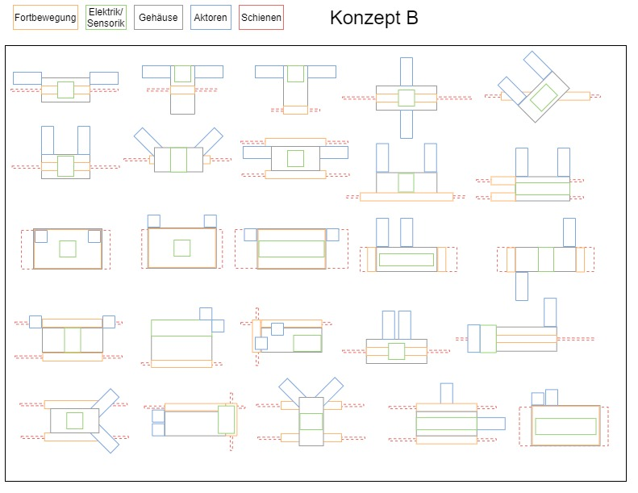

Slide 11

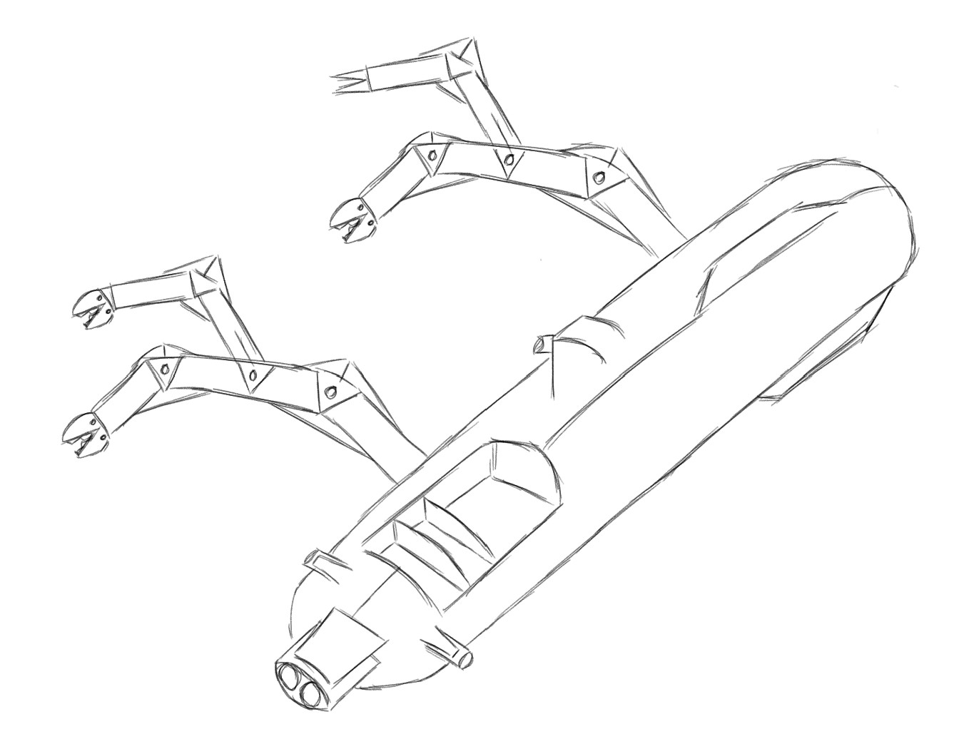
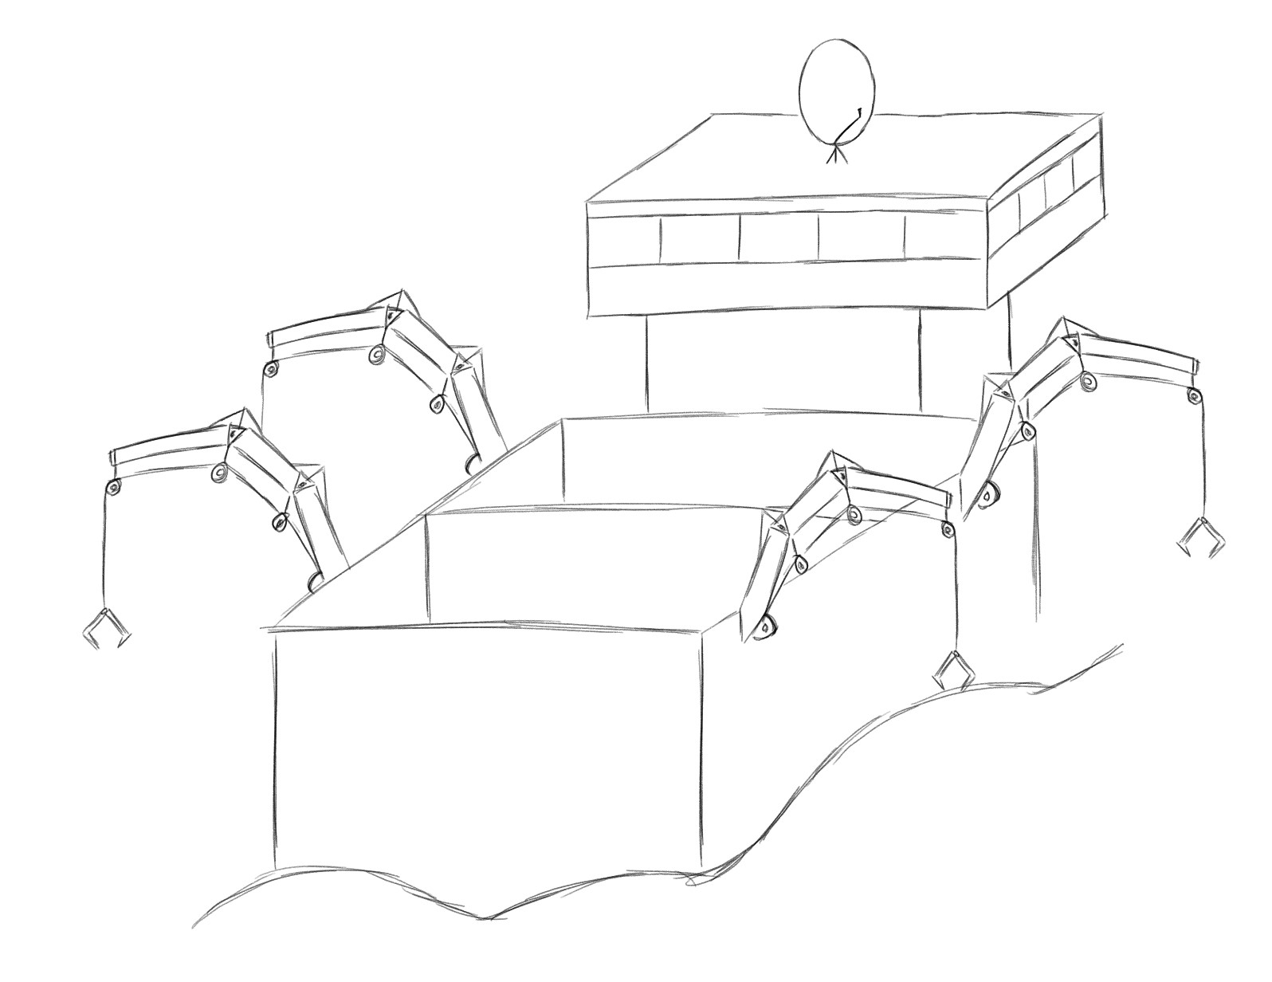

Slide 12

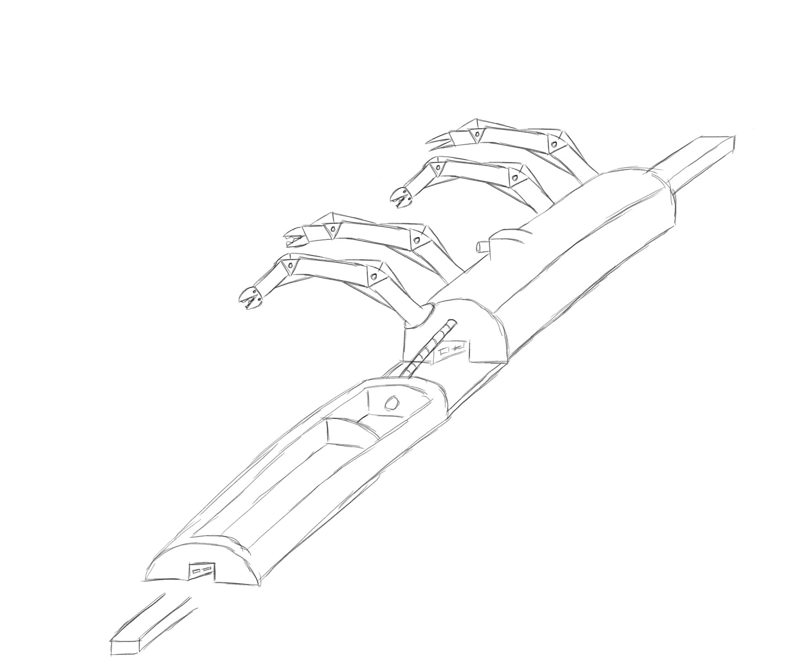
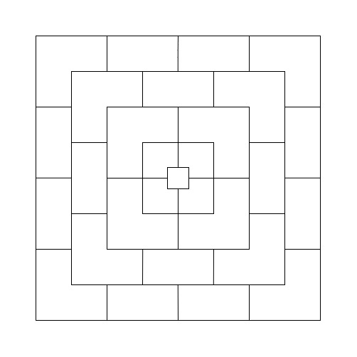

Slide 13

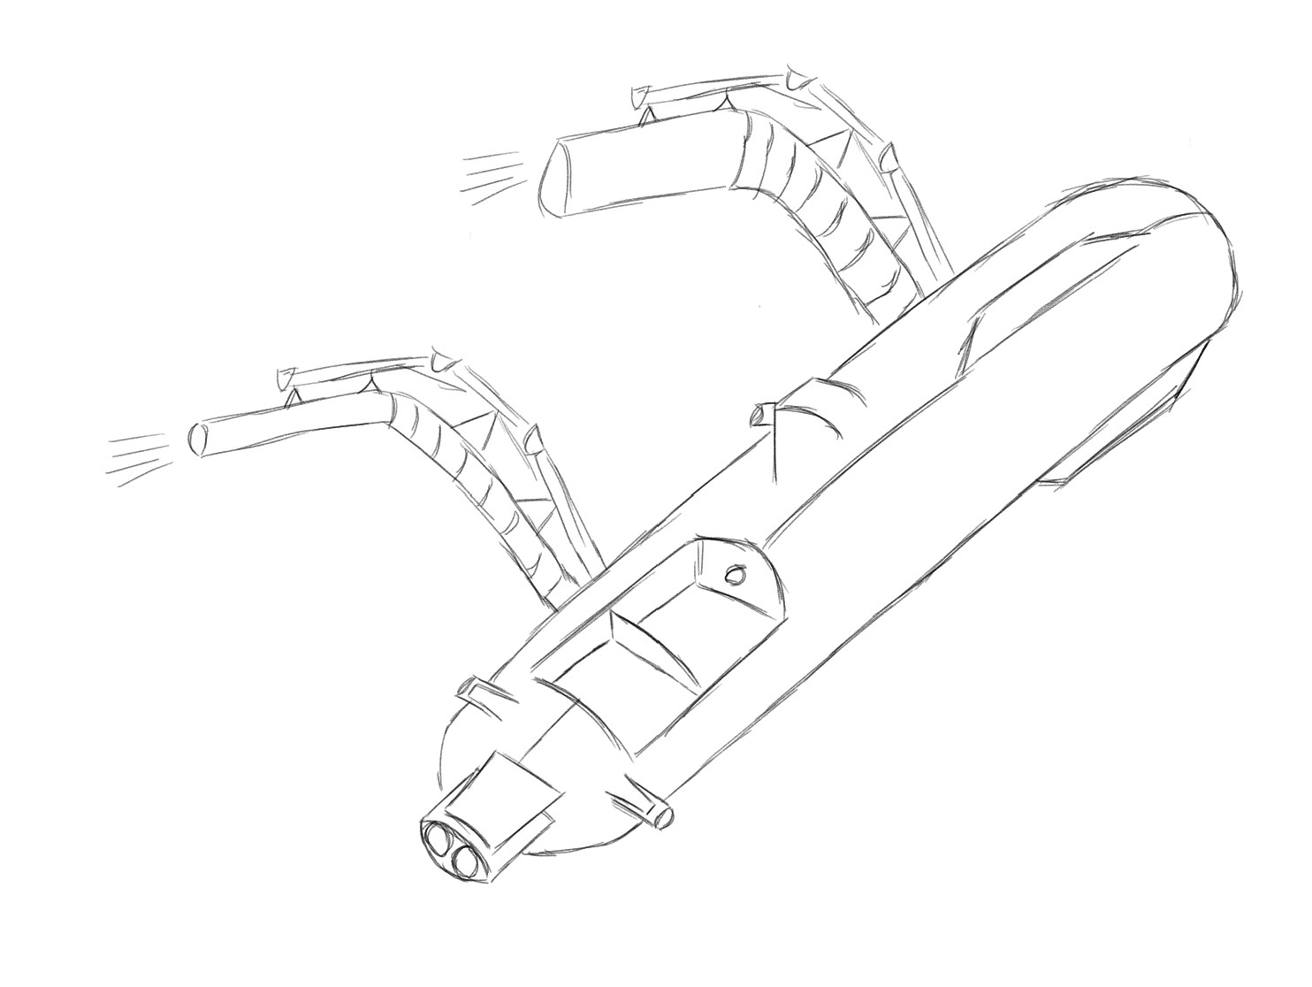

Slide 14

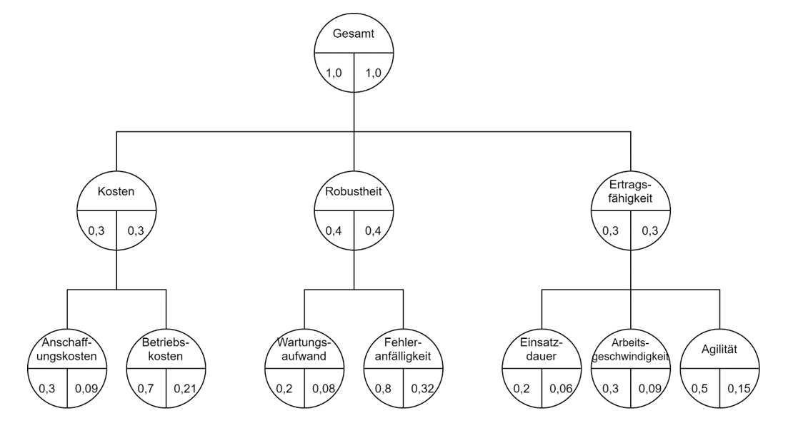

Slide 15

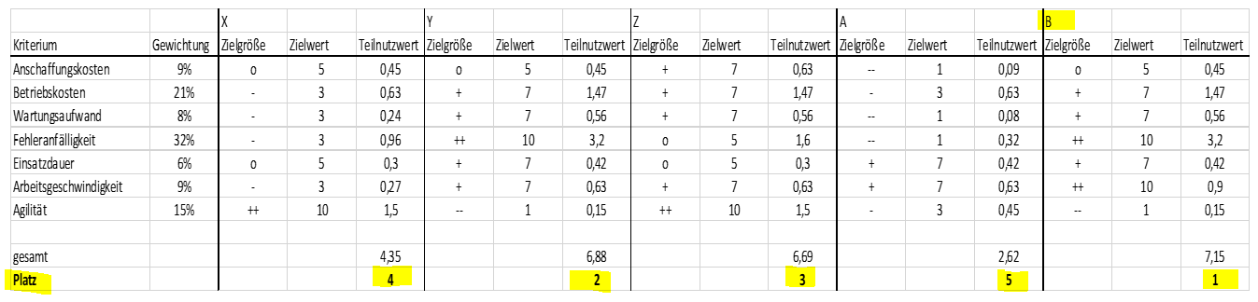

Slide 16

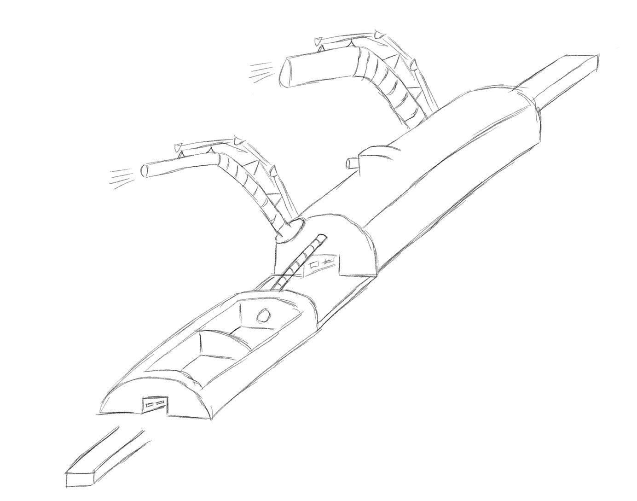

Slide 17
Ausführlich

Slide 18

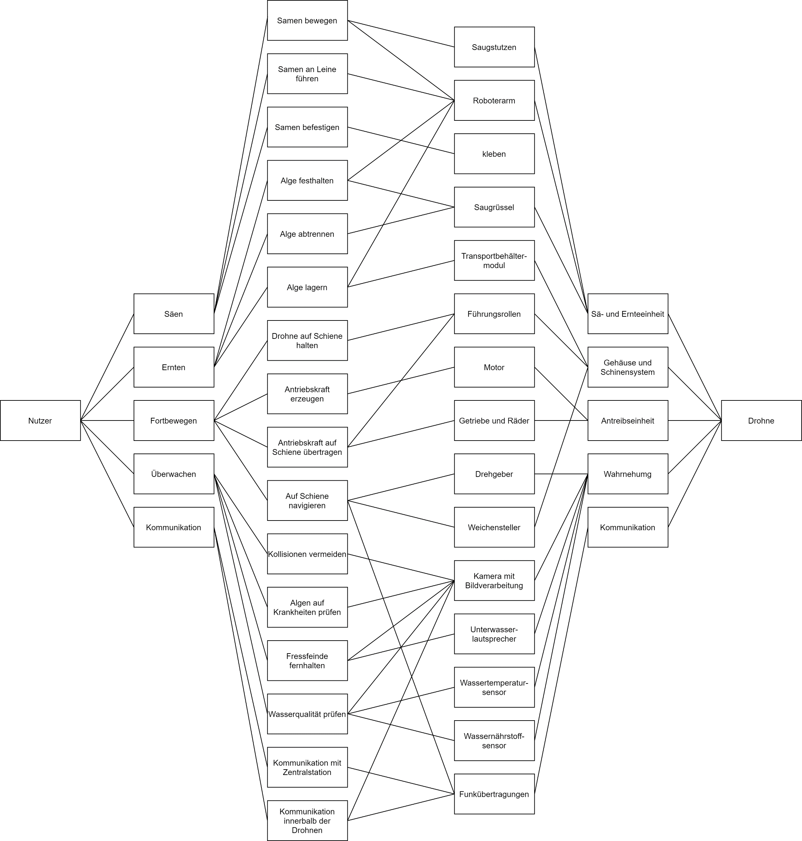

Slide 19

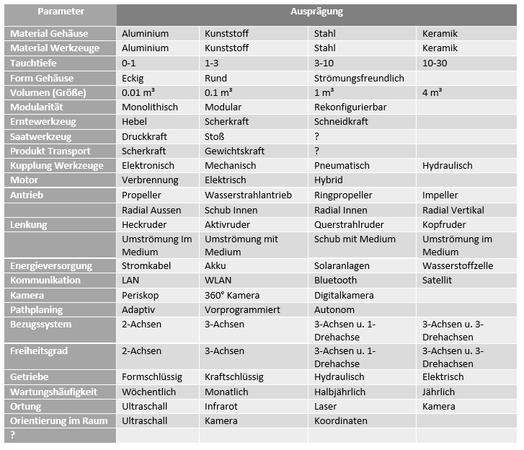

Slide 20
Vielen Dank für eure Aufmerksamkeit!
Gibt es noch Fragen?

Slide 21
Morphologischer kasten 2

